Slide 1

오픈소스 리눅스 실무
리눅스 기본 명령어3
파일

Slide 2
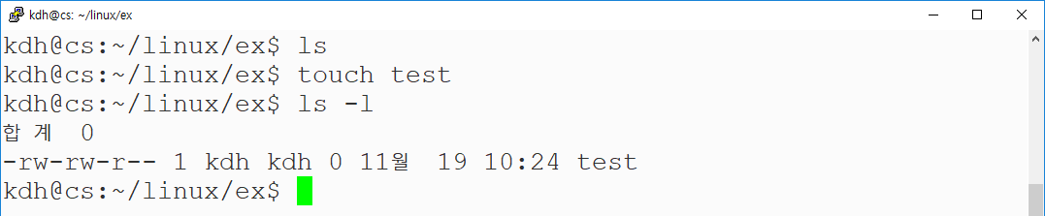
파일 다루기 ( 빈 파일 생성 )
touch
내용이 없는 빈 파일을 생성한다.
이미 파일이 있는 경우 수정 시간이 현재 시간으로 변경
touch test
touch [옵션] 파일
옵션 :
-a 접근 시간만 변경
-m 수정 시간만 변경
-t 시간을 직접 입력

Slide 3
파일 다루기 ( 파일 내용 검색 )
grep
지정한 패턴이 포함된 행을 찾아 출력
grep [옵션] 패턴 파일
옵션 :
-i 대소문자 모두 검색
-l 지정한 패턴이 포함된 파일명을 출력
-n 행 번호를 출력

Slide 4
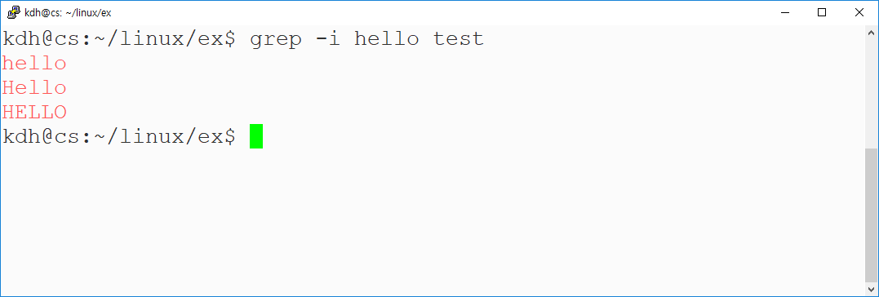
파일 다루기 ( 파일 내용 검색 )
grep –i 패턴 파일
파일에서 패턴과 일치하는 대소문자 모두 검색

Slide 5
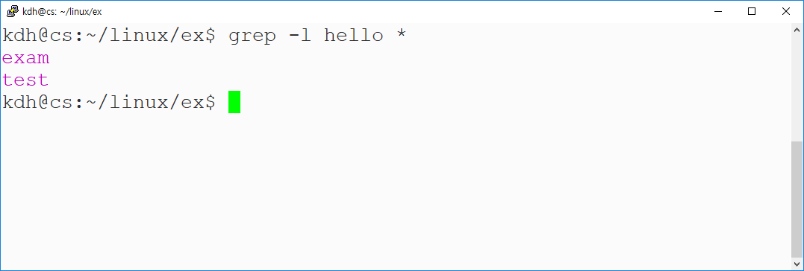
파일 다루기 ( 파일 내용 검색 )
grep –l 패턴 파일들
파일들 중 패턴과 일치하는 내용을 가진 파일을 출력

Slide 6
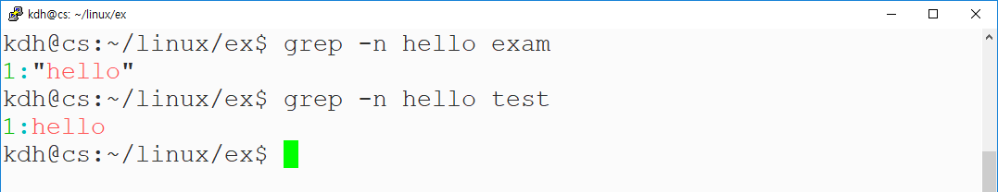
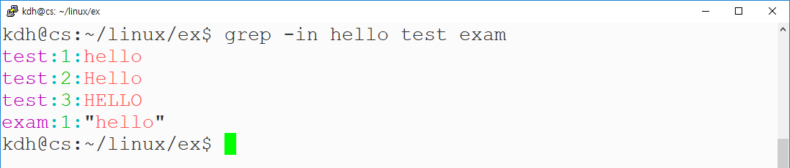
파일 다루기 ( 파일 내용 검색 )
grep –n 패턴 파일
파일내용 중 패턴과 일치하는 내용의 라인을 포함해 출력
두 개의 옵션 사용

Slide 7
파일 다루기 ( 파일 찾기 )
find
지정한 위치에 조건에 맞는 파일 검색
find [옵션] [동작]
옵션 :
-name filename 파일명으로 검색
-type 파일종류 파일 종류로 검색
-user loginID 지정한 소유자가 소유한 파일
-perm 접근권한 지정한 권한과 일치하는 파일
동작 :
-exec 명령 { }\; 지정한 파일에 명령 실행
-ok 명령 { }\; 사용자의 확인을 받고 명령 실행
-print 지정한 파일의 절대경로 출력
-ls 검색 결과에 대한 목록을 출력

Slide 8
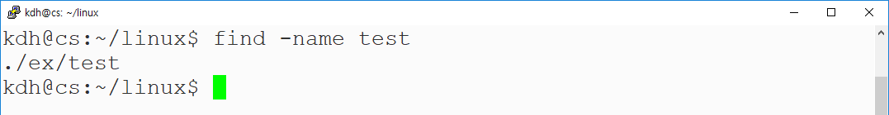
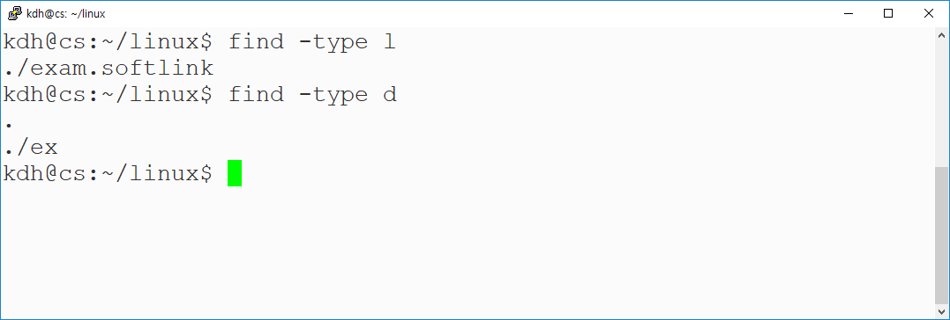
파일 다루기 ( 파일 찾기 )
find
find –name 파일명
find –type 파일형식
링크
디렉토리

Slide 9

파일 다루기 ( 파일 찾기 )
find
find 디렉토리 –name 파일명
검색 위치를 지정한 디렉토리에서 검색

Slide 10
리눅스 파일
파일의 속성
파일 속성 | 의미
파일 크기 | 파일의 크기(K 바이트 단위)
파일 종류 | 일반 파일(-), 디렉터리(d), 링크(l), 파이프(p), 소켓(s), 디바이스(b 혹은 c) 등의 파일 종류를 나타낸다.
접근권한 | 파일에 대한 소유자, 그룹, 기타 사용자의 읽기(r)/쓰기(w)/실행(x) 권한
하드 링크 수 | 파일에 대한 하드 링크 개수
소유자 및 그룹 | 파일의 소유자 ID 및 소유자가 속한 그룹
파일 크기 | 파일의 크기(바이트 단위)
최종 수정 시간 | 파일을 생성 혹은 최후로 수정한 시간

Slide 11
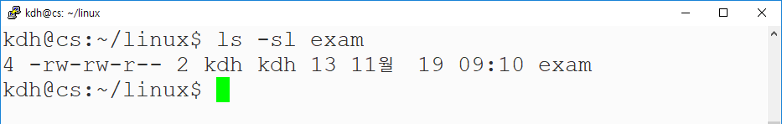
리눅스 파일
파일의 속성
파일 크기, 종류, 접근권한, 링크 수, 소유자 및 그룹, 수정 시간
파일의 속성 확인
ls –sl exam
속성내용
파일크기 4 kbyte , - : 일반파일
rw-rw-r-- :소유자 읽기 쓰기 , 그룹 읽기 쓰기 , 기타 읽기 권한
하드링크 수 : 2 , 소유자 :kdh , 소유 그룹 : kdh , 파일 크기 : 13바이트
최종수정일 : 11월 19 09:10 , 파일명 : exam

Slide 12
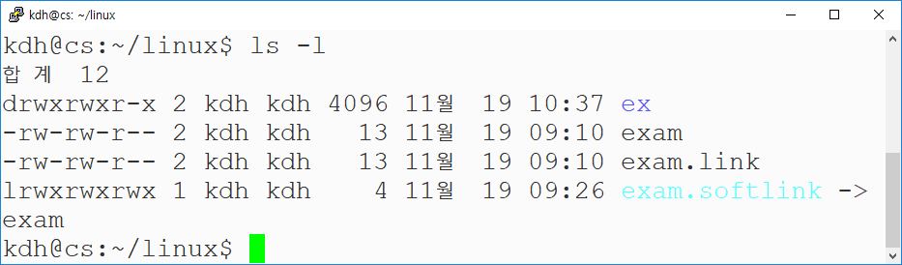
리눅스 파일
파일의 접근권한
리눅스는 파일에 대한 접근을 보호하는 기능을 제공
사용자는 자신의 파일과 디렉토리에 다른 그룹이나 사용자가 접근해도 되는것과 되지 않는 것을 구분하도록 접근권한을 지정
파일의 접근 권한 확인
ls -l

Slide 13
리눅스 파일
리눅스에서 지원하는 파일 종류
파일 종류 | 표시 | 설명
일반 파일 | - | 데이터를 갖고 있는 텍스트 파일 또는 이진 파일
디렉터리 파일 | d | 디렉터리 내의 파일들의 이름들과 파일 정보를 관리하는 파일
문자 장치 파일 | c | 문자 단위로 데이터를 전송하는 장치를 나타내는 파일
블록 장치 파일 | b | 블록 단위로 데이터를 전송하는 장치를 나타내는 파일
FIFO 파일 | p | 프로세스 간 통신에 사용되는 이름 있는 파이프
소켓 | s | 네트워크를 통한 프로세스 간 통신에 사용되는 파일
심벌릭 링크 | l | 다른 파일을 가리키는 포인터와 같은 역할을 하는 파일

Slide 14
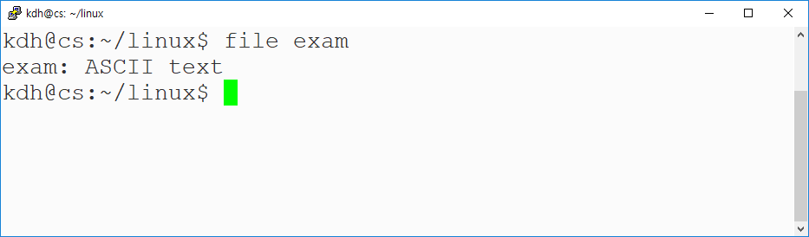
리눅스 파일
파일 종류 확인 명령
File 파일명
파일에 대한 자세한 정보를 출력
exam 파일은 아스키코드 텍스트 파일임을 출력

Slide 15
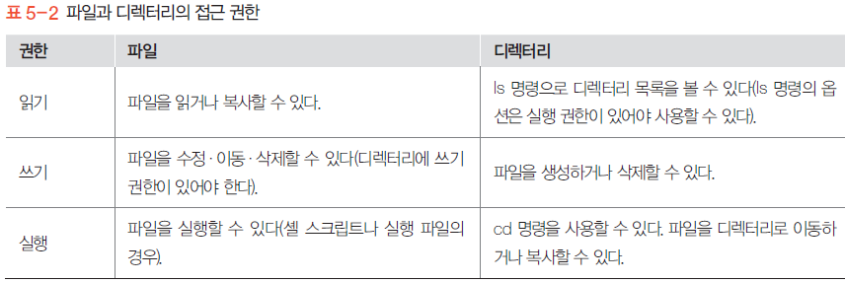
리눅스 파일
파일의 접근 권한
접근 권한의 종류
읽기권한 , 쓰기권한 , 실행권한

Slide 16
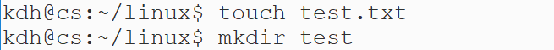
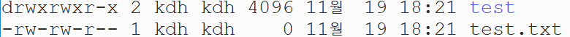
리눅스 파일
파일의 접근 권한
기본 접근 권한
일반파일 – 소유자는 읽기와 쓰기 그룹과 사용자는 읽기 권한만 설정
디렉토리 – 소유자는 읽기,쓰기,실행 그룹과 사용자는 읽기와 실행 권한만 설정

Slide 17
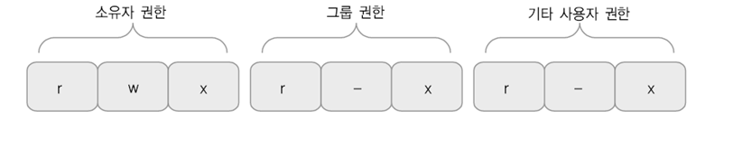
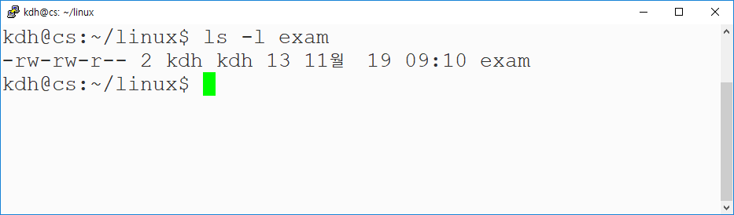
리눅스 파일
파일의 접근 권한
접근 권한 표기 방법
읽기권한 , 쓰기권한 , 실행권한을 각각 r , w , x 로 표기
소유자 , 그룹 , 기타 사용자별로 r,w,x 가 표기 ( - 는 권한 없음을 의미 )
예 : rwxr-xr-x
소유자는 읽기 쓰기 가능 , 동일그룹은 읽기 쓰기 가능 ,기타 사용자는 읽기 가능

Slide 18
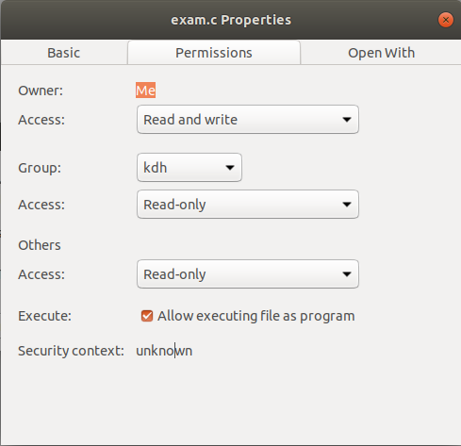
리눅스 파일
파일의 접근 권한
GUI 환경에서의 속성확인
소유자
그룹
기타사용자

Slide 19
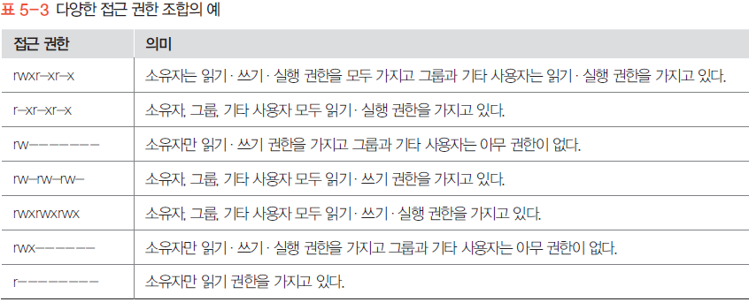
리눅스 파일
다양한 접근 권한의 예

Slide 20
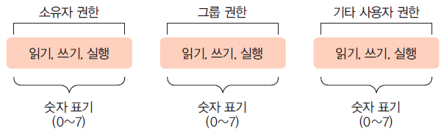
리눅스 파일
접근 권한의 변경
chmod [옵션] 접근권한 파일(디렉토리)
옵션 :
-R : 하위 디렉토리 포함

Slide 21
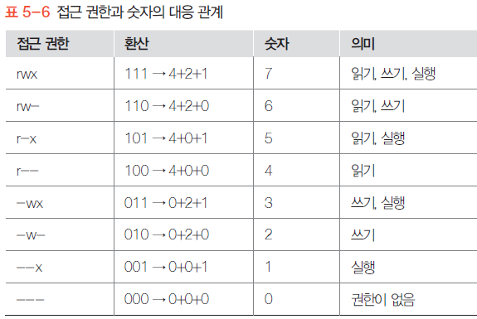
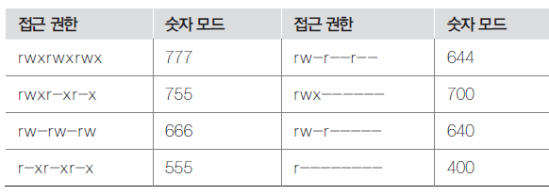
리눅스 파일
접근 권한의 변경
숫자 모드 접근 권한
접근 권한 변경 예
chmod 755 exam

Slide 22
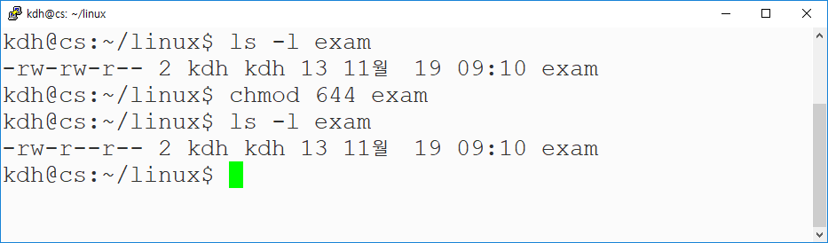
리눅스 파일
접근 권한의 변경
접근 권한 변경 예
chmod 744 exam

Slide 23
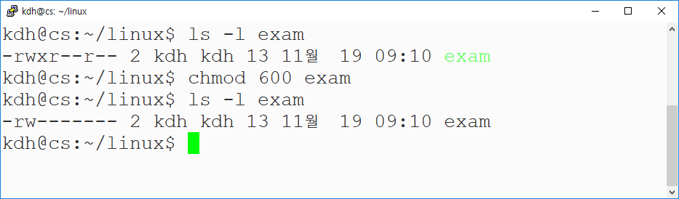
리눅스 파일
접근 권한의 변경
접근 권한 변경 예
chmod 600 exam

Slide 24
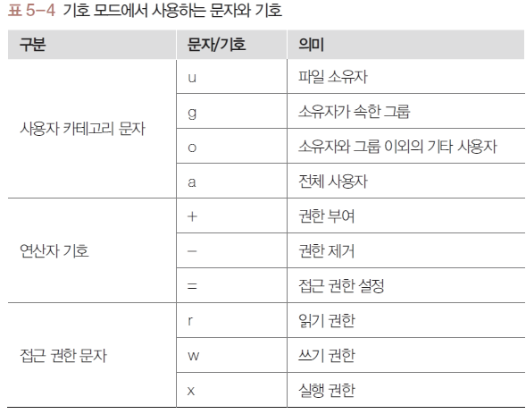
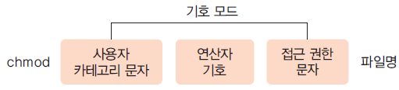
리눅스 파일
접근 권한의 변경
기호 모드 접근 권한
예) chmod g+w exam
exam 파일을 같은 그룹에 대해 쓰기 권한을 부여

Slide 25
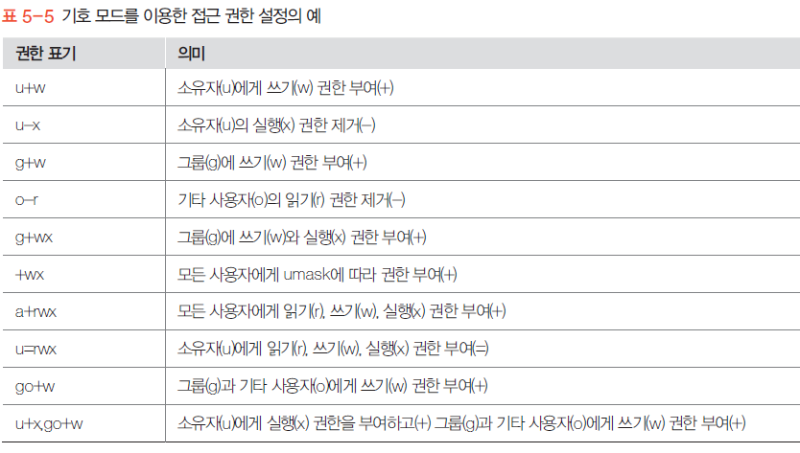
리눅스 파일
접근 권한의 변경
기호 모드 접근 권한 설정의 다양한 예

Slide 26
리눅스 파일
소유자 변경
파일 혹은 디렉토리의 소유자를 지정된 사용자로 변경
-R 옵션이 지정된 경우 하위 디렉토리의 소유자도 변경
chown [-R] 사용자 파일(디렉토리)
옵션 :
-R : 디렉토리일 경우 하위 디렉토리 포함

Slide 27
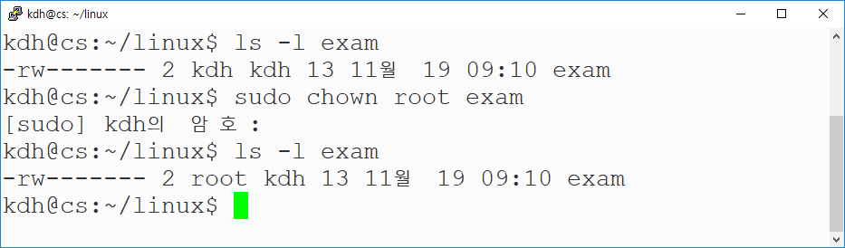
리눅스 파일
소유자 변경
소유자 변경의 경우 root 권한이 필요
sudo 명령 : 해당 명령을 root 권한으로 실행
소유자가 변경

Slide 28
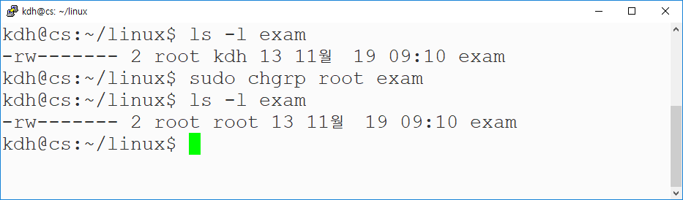
리눅스 파일
소유 그룹 변경
소유 그룹 변경의 경우 root 권한이 필요
sudo 명령 : 해당 명령을 root 권한으로 실행
그룹이 변경

